Slide 1
23 февраля
Выполнили:
ДЕВОЧКИ

Slide 2
День защитника Отечества — праздник, отмечаемый 23 февраля в России, Белоруссии, Киргизии. Был установлен в РСФСР в 1922 году как «День Красной Армии и Флота». С 1946 до 1993 г. носил название «День Советской Армии и Военно-Морского флота». После распада СССР праздник также продолжают отмечать в ряде других стран СНГ.

Slide 3
На горах высоких,
На степном просторе
Охраняет нашу Родину солдат.
Он взлетает в небо,
Он уходит в море,
Не страшны защитнику
Дождь и снегопад.
Шелестят берёзы,
Распевают птицы,
Подрастают дети
У родной страны.
Скоро я в дозоре
Встану на границе,
Чтобы только мирные
Снились людям сны.

Slide 4
Пресса в кулаке
Кто первым скомкает газету одной рукой и соберёт её всю в кулак?
Стартовая позиция: играющий двумя пальцами держит газетный лист за кончик.

Slide 5
Кто, ребята, на границе Нашу землю стережет, Чтоб работать и учиться Мог спокойно наш народ?

Slide 6
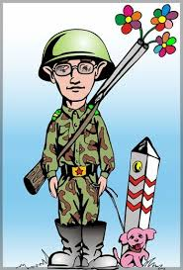
Кто, ребята, на границе Нашу землю стережет, Чтоб работать и учиться Мог спокойно наш народ?
пограничник

Slide 7
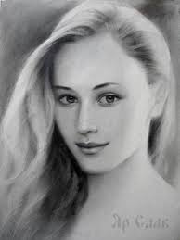
Портрет
Вызываются 2 игрока им выделяется часть доски и завязывают глаз. Игроки должны нарисовать чей либо портрет. Тот портрет который будет понятней и
победит☺

Slide 8
Был вначале он курсантом, В полк приехал лейтенантом, Он обучен воевать, Как его, скажи, назвать.

Slide 9
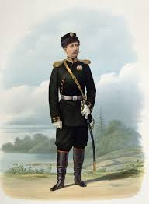
Был вначале он курсантом, В полк приехал лейтенантом, Он обучен воевать, Как его, скажи, назвать?
офицер

Slide 10
Для некоторых людей праздник 23 февраля остался днем мужчин, которые служат в армии или в каких-либо силовых структурах.
Тем не менее, большинство граждан России и стран бывшего СССР склонны рассматривать День защитника Отечества не столько, как годовщину победы или День Рождения Красной Армии,
как День настоящих мужчин. Защитников в самом широком смысле этого слова.

Slide 11
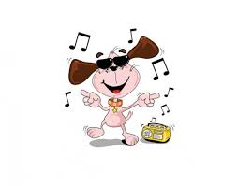
Танцуй за приз
На стул кладут приз. Вызывают 2 друзей которые танцуют под музыку. Когда музыка кончается каждый пытается схватить приз. Победит тот кто первый схватит приз. Приз дают победителю. Проигравший уходит без всего. ☹

Slide 12
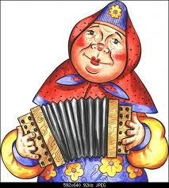
Пропоем мы вам частушки, Навострите ваши ушки. Про мальчишек вам споем И аплодисментов ждем! У-ух!
В нашем классе все мальчишки Носят разные штанишки. Но когда пойдут служить Будут формой дорожить! У-ух!
Кто-то хочет быть танкистом Кто-то просто летчиком. Кто-то станет моряком Или пулеметчиком! У-ух!
В нашем классе каждый мальчик Восхитительный красавчик! Мы их очень бережем, В армию за них пойдем! У-ух!
Игорь учится на «5» Хочет многое узнать. Чтобы в армии начальство Интеллектом покорять.
Если Дима наш когда-то Станет депутатом, То дневник его несчастный Будет компроматом! У-ух!

Slide 13
Объясни словами.
Вызываются 2 команды по 2 игрока в каждой команде игроки за определенное время должны объяснить как можно больше слов. Выиграет та команда которая объяснит больше слов.

Slide 14
Самолет парит как птица,
Там – воздушная граница.
На посту и днём и ночью
Наш солдат- военный…

Slide 15
Самолет парит как птица,
Там – воздушная граница.
На посту и днём и ночью
Наш солдат- военный…
Лётчик

Slide 16
А вы знали?
23 февраля – во всех странах СНГ эта дата больше известна как День защитника отечества. Название праздника менялось несколько раз за время его существования. Сначала — это был День Защиты Социалистического Отечества от войск имперских, австро-венгерских захватчиков, затем просто День Социалистического защитника, позже День Советской Армии и Военно-Морского флота, до нас он дошел как День мужчин.

Slide 17
Пистолетик
-Кто присядет и выпрямится на одной ноге , держа в руке полную кружку воды , вытянув другую ногу вперёд не касаясь ею пола и не опираясь ни обо что другой рукой ?! Воду не проливать

Slide 18
ПРОВЕРОЧКА
В каких странах отмечают 23 февраля?
С какого и до какого года носил название «День Советской Армии и Военно-Морского флота».
Сколько раз менялось название праздника

Slide 19
СПАСИБО ЗА ВНИМАНИЕ. ☺

